Slide 1
Námsþáttur 4. Námsmat
Höfundur:
Evie Kouroumichaki
Stofnun:
Stimmuli for Social Change

Slide 2
Efnisyfirlit
Markmið
Glósur – Fræðilegur bakgrunnur
Námsefni
Viðbótarnámsefni
Fyrirmyndir (Case study)
Heimildir

Slide 3
Markmið

Slide 4
Námsþáttur
Markmið
Markmið þessa námsþáttar eru:
Að efla þekkingu kennara á aðferðafræði við námsmat.
Að auka færni kennara í að beita fjölbreyttum námsmatsaðferðum.
Að kynna fyrirmyndir og dæmi sem kennara geta nýtt samhliða því að styðjast við EduNUT námskránna í kennslu.

Slide 5
Námsþátturinn
Kennsluaðferðir: sjálfsnám, tilviksrannsóknir (case study)
Tími: 1,5 klst.

Slide 6
Glósur

Slide 7
Helstu þættir námsmats
Námsmat: Mat á námi er mikilvægur þáttur í því að mæla námsárangur, þróa menntakerfi og fylgjast með námsframvindu.
Símat: Námsmat sem fylgist með þróun náms í gegnum námskránna og miðar að því að safna upplýsingum sem hjálpa kennaranum að bæta kennsluna.
Heildarmat: Mat sem á sér stað í lok kennslu þar sem kennarinn metur niðurstöðuna.

Slide 8
Helstu þættir námsmats í eduNUT
Sjálfsmat nemenda felur í sér að nemendur lýsa og meta framvindu og gagnsemi náms. Nemendur leggja mat á eigi vinnu og velta fyrir sér kennsluaðferðum, námsferlum, verkefnum og námsmati.
Rubrics er eins konar stigaleiðbeiningartæki sem notað er til að meta tiltekna þætti og væntingar um nám, hvort sem um er að æða verkefni eða námsþátt.
Hæfnismat oft nefnt CBA, er aðferð sem notuð er til að mæla færni, þekkingu og getu einstaklinga sem tengjast ákveðnu hlutverki eða námsmarkmiði. Þessi tegund mats beinist að raunverulegri frammistöðu einstaklings frekar en fræðilegri þekkingu eingöngu.

Slide 9
Námsefni

Slide 10
Námsmat og mat á menntun
Að meta námsferlið og niðurstöður

Slide 11
Námsmat
Af hverju?
Staðfestingaraðferð(ir) sem kennarinn notar til að gefa sjálfum sér og nemendum upplýsingar í fyrsta lagi og stjórnendum, samstarfsfólki og foreldrum í öðru lagi um framvindu og mælikvarða náms.
HVERNIG
Það eru nokkrir möguleikar fyrir kennara að námsmati.
Tvær algengustu aðferðirnar eru símat og heildarmat.

Slide 12
Mikilvægi Námsmats
Meginmarkmið námsmats er að bæta kennslu.
Umbætur í kennslu kalla á námsmat frá bæði nemendum og kennurum.
Mat nemenda þarf að endurspegla hvar þeir eru staddir í náminu og þá þætti sem hafa áhrif á árangur og færniþróun.

Slide 13
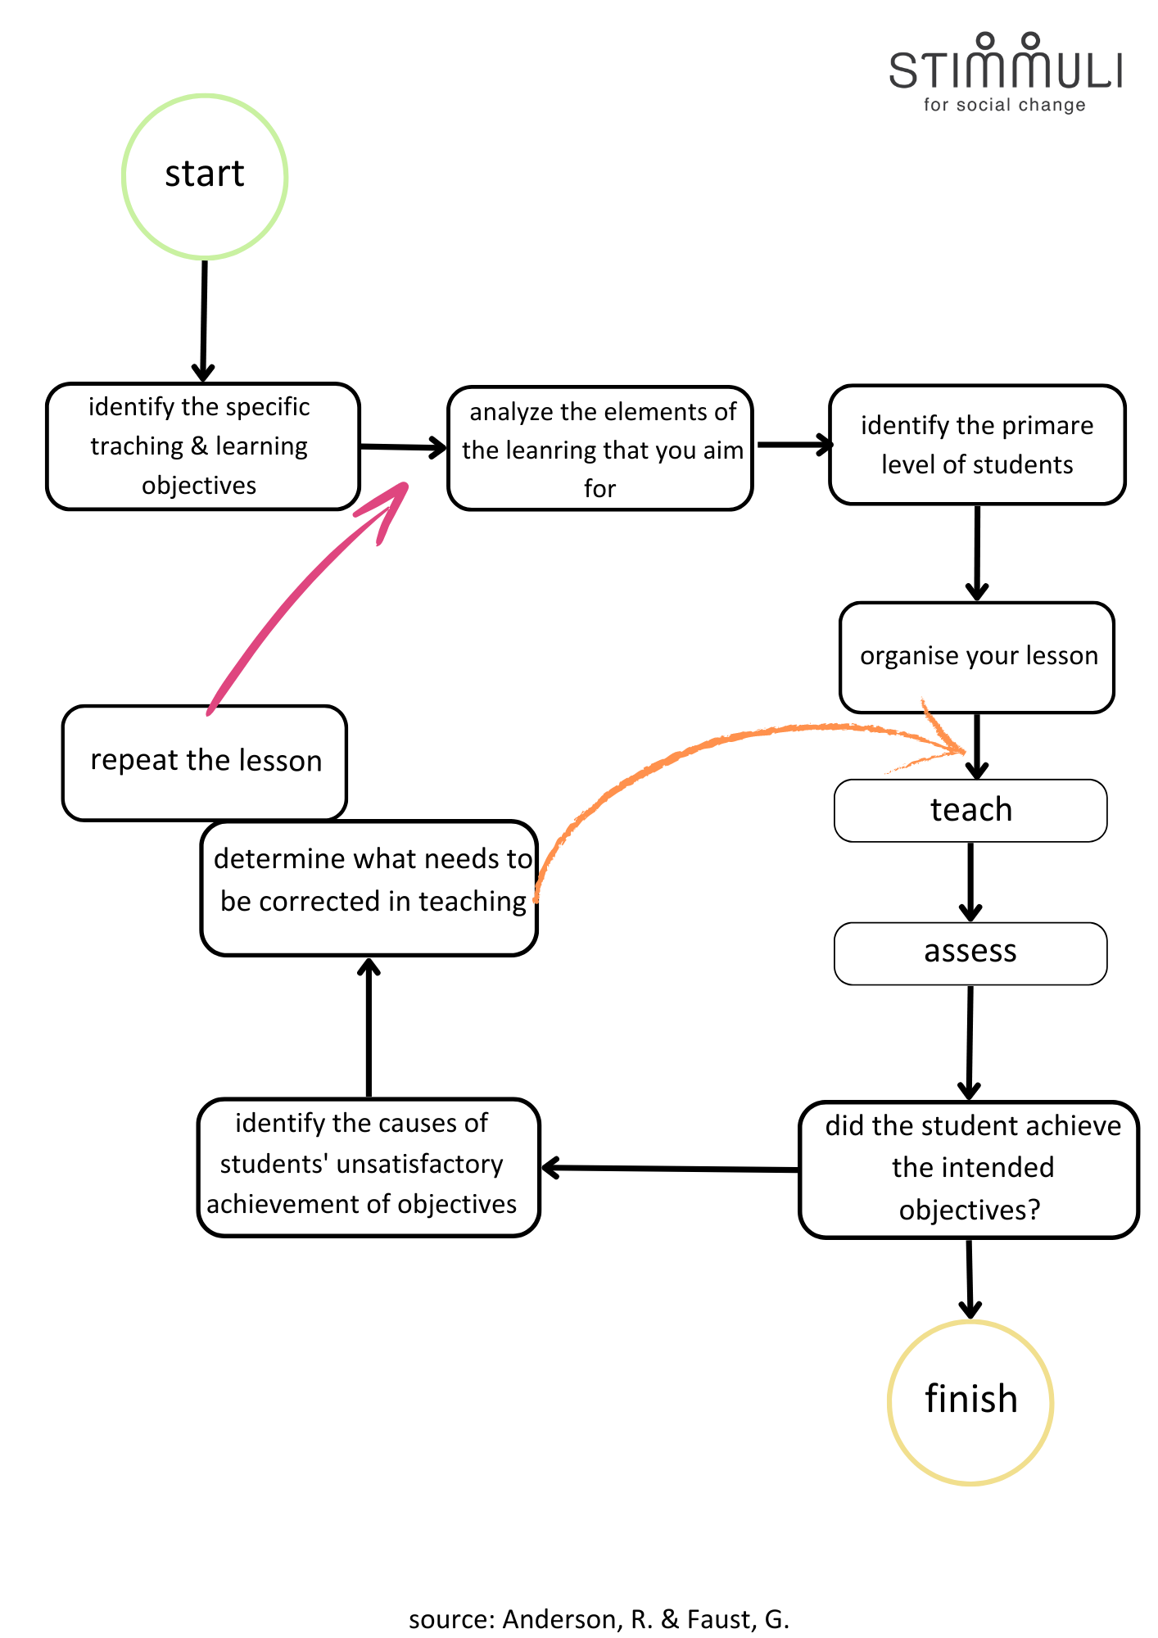
Matsferli
Dæmi um matsferli, sjá mynd.

Slide 14
Flokkun á námsmati
Það eru margar tegundir af námsmati, þær algengustu byggðar á námsferlinu eru:
Format
Símat
Greiningarmat
Heildarmat
Það eru margar tegundir af námsmati, þær algengustu eru:
Mat kennara
Mat nemanda
Það eru margar tegundir af námsmati, þær algengustu meta námsárangur m.t.t.:
Þekkingar
Færni

Slide 15
1/flokkun útfrá námsferlinu
Símat
Heildarmat
Er mat á náminu/lærdóm.
Hjálpar kennara/nemanda að skilja hvað þeir vita þegar og hvernig þeir læra.
Mat á framför nemenda í kennslunni.
Má framkvæma með: skyndiprófi, leikjum, verkefnum, kynningum, umræðum.
Er mat á námi/lærdóm.
Hjálpar kennara/nemanda að skilja hvað þeir hafa lært.
Metur námsárangur nemanda í lok náms.
Má framkvæma með: lokaprófi, skýrslu, ritgerð, lokaverkefni, opnum umræðum.

Slide 16
2/Flokkun út frá matshópnum
Mat kennara
Mat nemenda
Þegar matsaðilar námsferlisins eru kennarar.
Námsmats sem byggir á hefðbundnum námsaðferðum.
Þegar matið er framkvæmt af nemendum.
Námsmats sem byggir á jafningjamati, sjálfstæðum og skapandi námsaðferðum.
Leiðbeinandi
Sjálfsmat // Jafningjamat // Mat hópsins

Slide 17
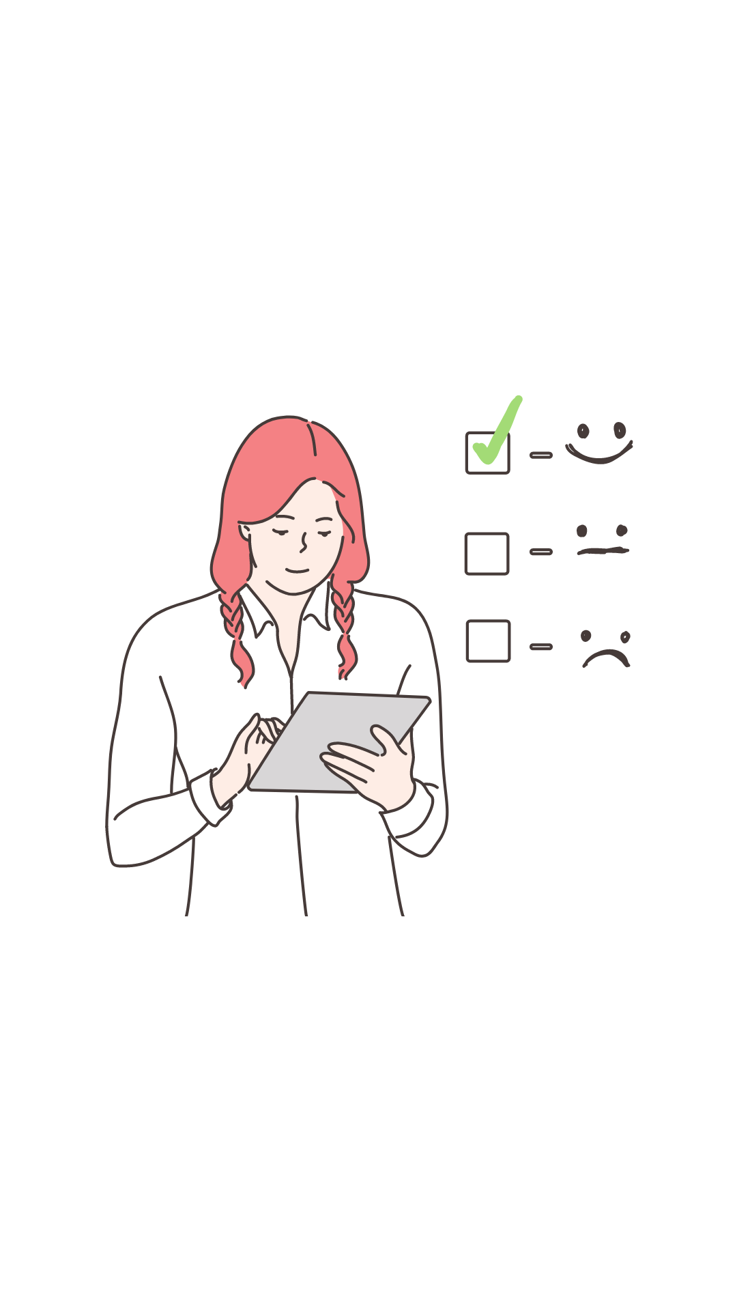
Sjálfsmat nemenda
Sjálfsmat er aðferð til að meta námsferli og kennslu þar sem nemandinn 1)tekur virkan þátt í námsferlinu, 2)fer yfir framvinduna og 3)metur árangur af náminu.

Slide 18
Jafningjamat & sameiginlegt mat
Jafningjamat vísar til mats þar sem hópur einstaklinga (að minnsta kosti 2) gefur hver öðrum einkunn. Jafningjamat hjálpar nemendum að bera ábyrgð og fá innsýn í þau viðmið sem ákvarða námsframvindu.
Sameiginlegt mat er matsaðferð þar sem bæði nemendur og kennarar taka þátt í matinu. Það er ekki nauðsynlegt fyrir nemandann að gefa sjálfum sér einkunn þó að hann taki þátt í ferlinu og ræði við kennara.

Slide 19
3/Flokkun sem byggir á mati á niðurstöðu
Mat á þekkingu
Mat á færni
Metur þá þekkingu miðað við námsviðmið.
Metur hæfni einstaklings í að beita þekkingu og byggja þannig upp færni.

Slide 20
Hæfnimat
Hæfni er „sértæk vitræn tilhneiging“ sem er frábrugðin hugmyndum eins og „greind“ eða „andleg færni“.
Hæfni einstaklinga til að takast á við áskoranir í ákveðnum aðstæðum tendar tilteknum sviðum, þar sem greind tengist færni og/eða hæfileikum, og viðhorfum sem mikilvæg eru til að yfirstíga slíkar áskoranir.
Samkvæmt OECD er skilgreining á hæfni í samræmi við það hvernig hugtakið „hæfni“ er notað í alþjóðlegum matsrannsóknum s.s. PISA eða PIRLS.

Slide 21
Hæfnimat
Færni er „vitræn geta tengd ákveðnu samhengi“ ólíkt fyrirbærum á borð við „greind“ eða „vitsmunaþroska“.
Færni vísar til getu einstaklings til að takast á við ákveðna áskorun í tilteknum aðstæðum á tilteknum sviðum, á meðan greind vísar til ýmiskonar færni og/eða andlegrar getu og viðhorfa sem hægt er að nota til að takast á við áskoranirnar.
Samkvæmt OECD er skilgreining á hæfni samhljóða því hvernig hugtakið „hæfni“ er notað í alþjóðlegum matsrannsóknum á borð við PISA eða PIRLS.

Slide 22
Matstæki
Verkfæri og aðferðir til að meta hæfni

Slide 23
Matstæki
Hefðbundin matstæki
Önnur matstæki

Slide 24
Matstæki – Hefbundin
Opið próf (spurningar)
Krossapróf (rétt/rangt)
Fjölvalspróf
Samsvörunarpróf
Munnlegt próf

Slide 25
Matstæki – Aðrir valkostir
Frammistöðuverkefni
Verkefnavinna (problem based learning)
Matskvarðar (Structured grid – Rubric)
Verkefna- eða ferilmappa
Jafningjamat og Sammat
Sjálfsmat
Hugtakakort
Viðtal
Viðhorfskvarði

Slide 26
Matskvarðar
Matskvarðar geta stutt við bæði menntun og námsmat. Þegar þau eru samþætt í námsmati er lögð áhersla á nemendur og þroska þeirra, matsviðmið geta stutt nemendur í að byggja upp skilning, hæfni og þekkingu, auk þess að gera þeim kleift að meta gæði eigin vinnu."

Slide 27
Matskvarðar í námsmati
Hæfni eru almennar fullyrðingar sem lýsa annaðhvort mengi æskilegrar þekkingar, færni og viðhorfa nemenda, eða einni ákveðinni færni, þegar nemendur ljúka námsferlinu.
*Hugmyndirnar sem hér eru settar fram eiga við fyrir alla sem vilja eða nota ritmál í kennslustofunni, óháð fræðigreinum eða bekkjarstigi.

Slide 28
Matskvarðar (Rubrics) – Að hanna matskvarða
Greining á eiginleikum og viðhorfum sem þróast hjá nemanda.
Setja fram lýsandi námsmarkmið.
Ákveðnir mælikvarða í töflu, flóknari töflur, með 5 mælikvarða, einfaldari með 3 eða 4 mælikvörðum.

Slide 29
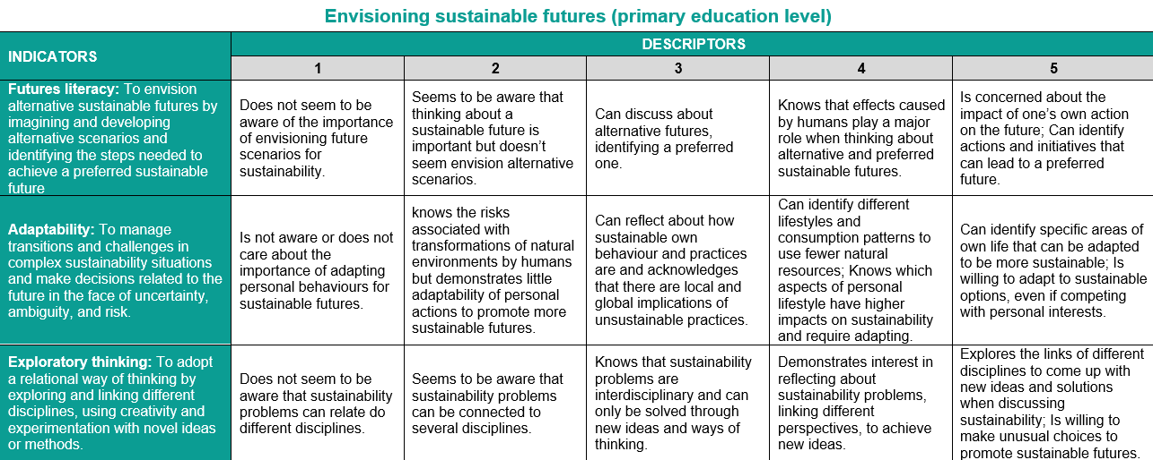
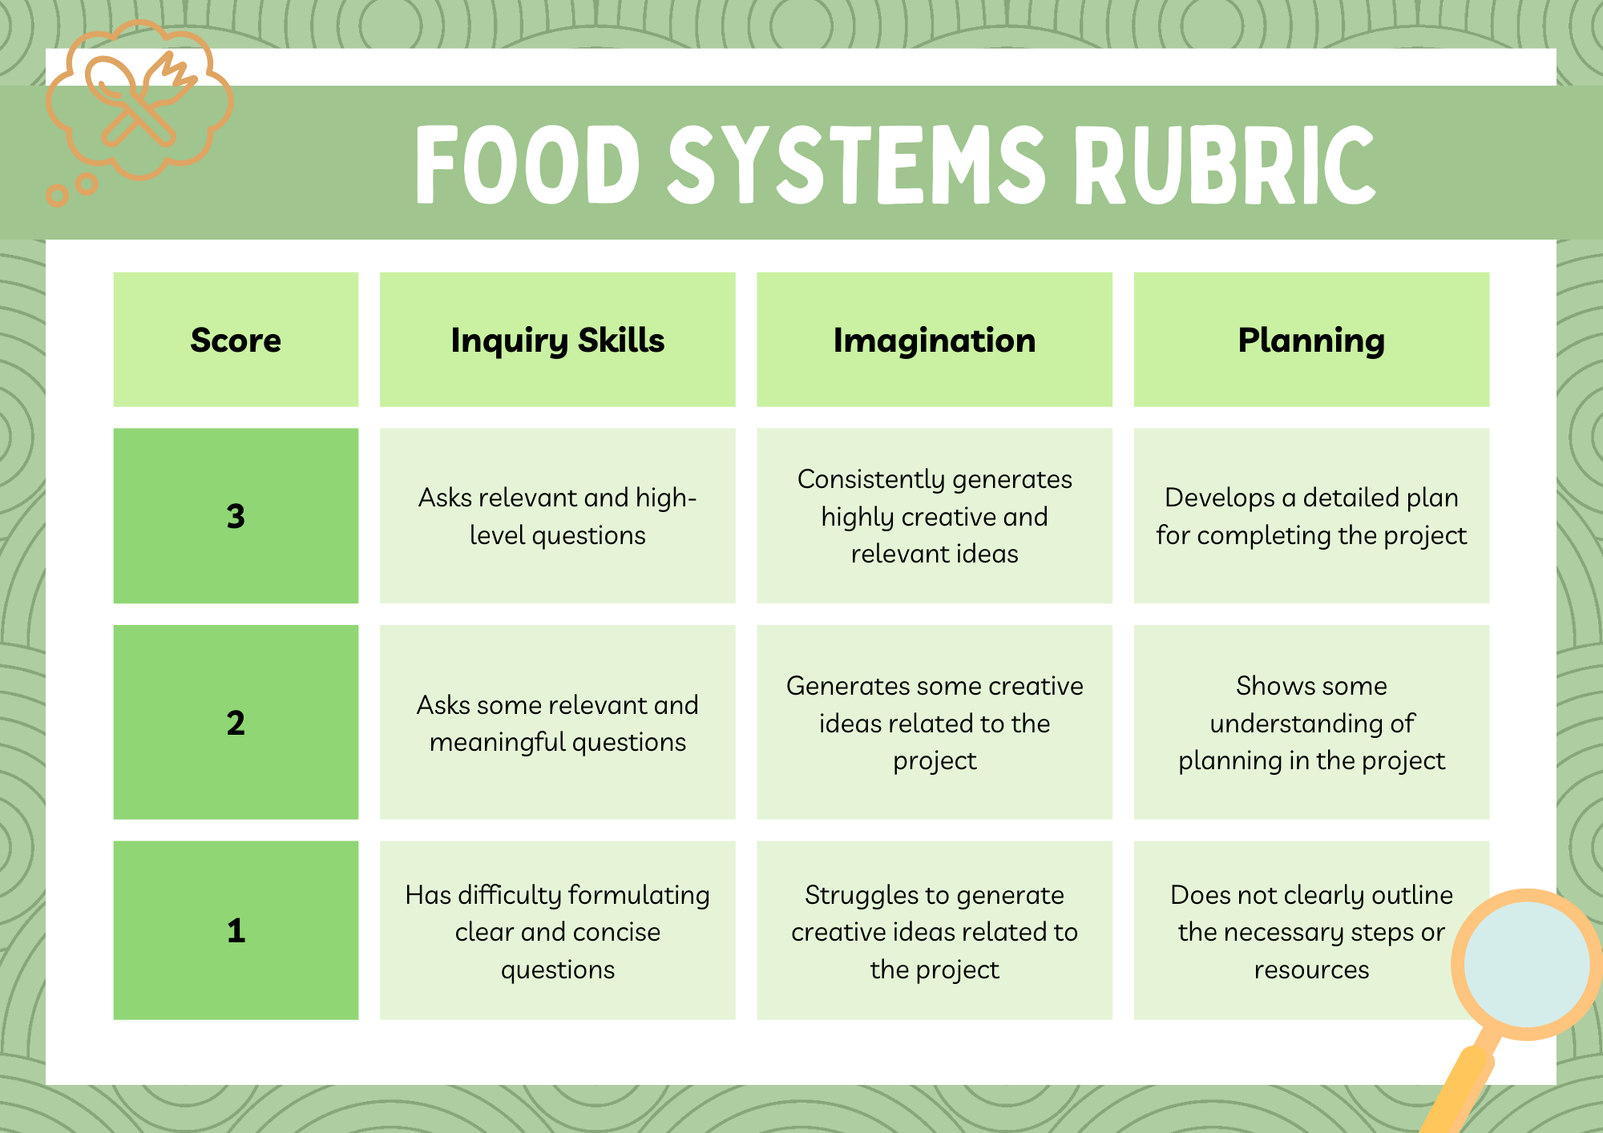
Matsviðmið – Að hanna matskvarða

Slide 30
Matsviðmið – Að hanna matskvarða
3 flokkar eru almennt notaðir til að stuðla að réttlátu mati og ætti að hafa í huga við þróun matskvarða:
Sanngirni
Rekjan-leiki
Gagnsæi viðmiða
*Þessir flokkar eru notaðir til að sannprófa matstæki almennt, ekki aðeins fyrir námsefni.
** Gott er að hafa þá ávallt í huga.

Slide 31
Matsviðmið – Að hanna góðan matskvarða
Gangið úr skugga um að matsviðmiðin séu ekki hlutdræg og taki mið af félagslegum aðstæðum og stuðli að inngildingu.
Sanngirni
Rekjanleiki
Gangið úr skugga um að matskvarðar endurspegli það sem á að meta. Til dæmis, ef þú ert að skoða ritgerð um ákveðið „viðfangsefni“, þá er e.t.v. ekki rétt að draga verkefnið mikið niður vegna stafsetningar.
Gagnsæi viðmiða
Gættu þess að meta hugsmíð sem spáir annað hvort fyrir um núverandi (samleitniréttmæti) eða framtíðar (forspárréttmæti) frammistöðu eða aðra ytri niðurstöður sem skipta máli.

Slide 32
Matskvarðar – Að meta niðurstöðuna
Til þess að reikna út og raða framvindu nemenda, skoðum við öll viðmið varðandi niðurstöðuna og metum sem ófullnægjandi, nægjanlegt, gott eða framúrskarandi.
Til að reikna út lokaeinkunn í 10 kvarða, leggjum við allar einkunnir saman og reiknum saman í einkunn upp í 10 sem má rúna upp eða niður í heilan eða hálfa.
Hægt er að nota ólík einkunnakerfi, þannig má t.d. nota hugtök eins og „ófullnægjandi“, „nægilegt“, „gott“ og „framúrskarandi“, þannig að:
Milli 5 og 6: ófullnægjandi
Milli 6 og 7: nægilegt
Milli 7 og 9: gott
Milli 9 og 10: framúrskarandi.

Slide 33
Hæfnimat í EduNUT verkefninu
eduNUT verkefnið miðar að því að efla sjálfstraust og færni, stuðla að jákvæðum viðhorfum og aukinni þekkingu á sjálfbærum fæðukerfum og næringu, sem getur orðið til þess að þeir breyta neyslumynstri sínu og hvetja aðra til að gera slíkt hið sama.
Hæfnismiðuð menntun hjálpar nemendum að öðlast græna færni, þekkingu og viðhorf sem stuðla að ábyrgri hegðun og vilja til að grípa til eða krefjast aðgerða sem tengjast náttúruvernd og sjálfbærni hvort sem er í sínu nærsamfélagi eða alþjóðlega.
EduNUT námskráin byggir á evrópska hæfnirammanum GreenComp sem framkvæmdastjórn Evrópusambandsins þróaði til að stuðla að hæfniuppbyggingu tengdri sjálfbærni, til að skapa sameiginlegan grunn og leiðsögn fyrir kennara, þar sem nálgast má viðurkenndar skilgreiningu á því hvað sjálfbærni sem hæfni felur í sér.
GreenComp styður menntakerfið í að stuðla að gagnrýninni hugsun um stöðu plánetunnar okkar og framtíð hennar. Öll 12 hæfniviðmiðin í rammanum eiga við um alla nemendur. Viðmiðunum er skipt í fjóra flokka en í verkefninu er unnið með þrjá þeirra eða; Að taka á flækjustigi sjálfbærni; Að sjá fyrir sér sjálfbæra framtíð; Aðgerðir fyrir sjálfbærni.

Slide 34
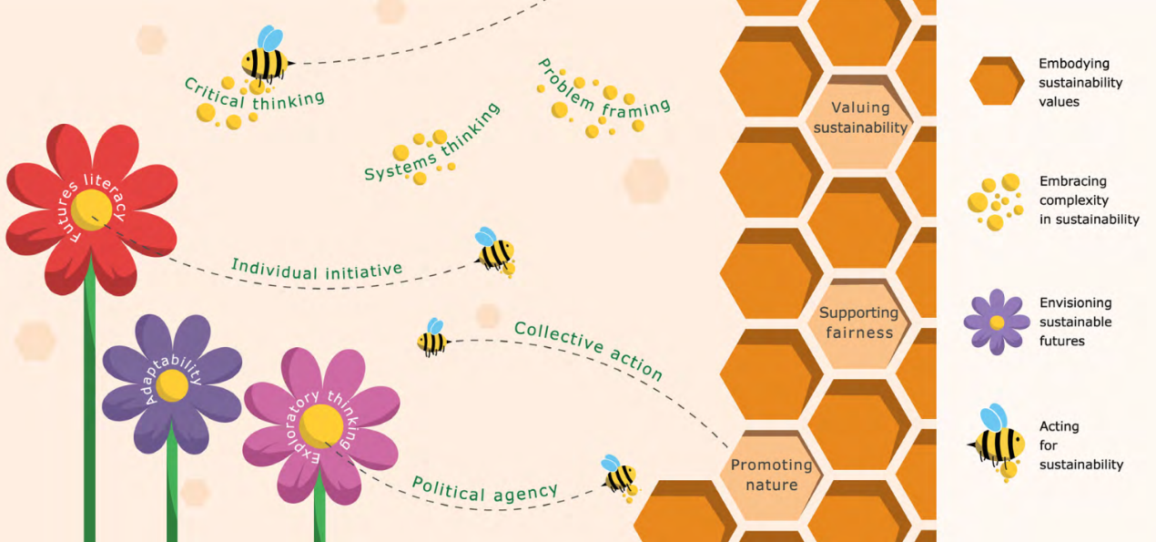
Hæfnimat í eduNUT verkefninu
Mynd: vísar í hæfni tengda sjálfbærni/heimild: JRC, 2022

Slide 35
Ítar og upplýsingaefni

Slide 36
Hæfnirammar Evrópusambandsins
GreenComp: Hæfnirammi ESB um sjálfbærni
LifeComp: evrópski hæfniramminn um persónulega og félagslega lykilhæfni
DigComp 2.2: Stafræn hæfni samfélagsþegna - Með uppfærðum matsviðmiðum og dæmum um þekkingu, færni og viðhorf

Slide 37
Matsviðmið, - tæki & heimildir
AI verkfæri: Sláðu inn í spjallið nöfn hæfni, námsþætti, aldur nemenda, mælikvarða og mælitæki.
Excel / Google Sheets: Fyrir áhugafólk um töflureikni gefa þessi verkfæri mikinn sveigjanleika við að hanna matstöflurnar.
ChallengeMe: Vettvangur þar sem finna má ramma til að setja upp og halda utan um jafningjamat.
iRubric: Vettvangur sem getur stutt innleiðingu á matsviðum og skapa menningu þar sem matsviðmið leggja áherslu á framvindu og árangur.

Slide 38
Fyrirmynd (case study)

Slide 39
Fyrirmynd – hönnun á matskvarða
Þú ert kennari 13 ára nemenda og hefur yfirsýn yfir framkvæmd verkefnis með yfirskriftinni „frá bónda til borðs“ sem stendur yfir í 4 vikur. Námskránni er ætlað að stuðla að námi um sjálfbæran landbúnað og næringu. Sett eru fram markmið um að stuðla að þróun á 4 færniþáttum (þekking á vistvænum búskap, samvinnu, borgaravitund og framtíðarlæsi). Gerið ykkar besta til að þróa matskvarða sem getur metið að minnsta kosti 1 hæfniþátt.

Slide 40
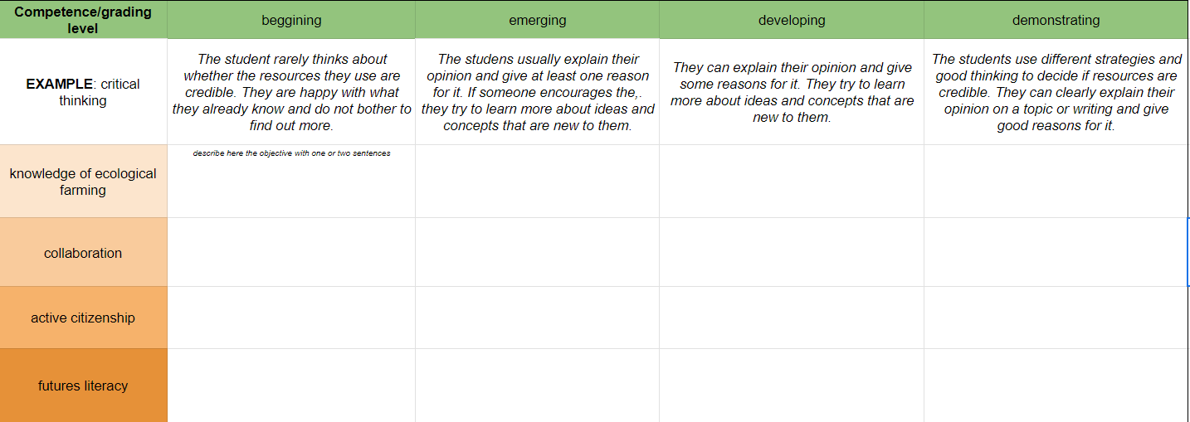
Fyrirmynd – að hanna matskvarða
√ Hlaðið niður excel töflun og vinnið.
↓Klikkið á: EduNUT_VP3_námsþáttur 4 matskvarðar

Slide 41
Heimildaskrá

Slide 42
Bianchi, G., Pisiotis, U. and Cabrera Giraldez, M. (2022). GreenComp The European sustainability competence framework, Punie, Y. and Bacigalupo, M. editor(s), EUR 30955 EN, Publications Office of the European Union, Luxembourg, 2022, ISBN 978-92-76-46485-3, doi:10.2760/13286, JRC128040.
Cox, J., B. Foster and D. Bamat (2019). A review of instruments for measuring social and emotional learning skills among secondary school students, U.S. Department of Education, Institute of Education Sciences, National Center for Education Evaluation and Regional Assistance, Regional Educational Laboratory Northeast & islands.
Çalışkan, H., & Kaşıkçı, Y. (2010). The application of traditional and alternative assessment and evaluation tools by teachers in social studies. Procedia-Social and Behavioral Sciences, 2(2), 4152-4156.
Bianchi, G., Pisiotis, U., Cabre- ra Giraldez, M. (2022). GreenComp – The European sustainability competence framework. Bacigalupo, M., Punie, Y. (editors), EUR 30955 EN, Publications Office of the European Union, Luxembourg; ISBN 978-92-76-46485-3, doi:10.2760/13286, JRC128040.
Linzarini, A. and D. Catarino da Silva (2024). Innovative tools for the direct assessment of social and emotional skills, OECD Education Working Papers, No. 316, OECD Publishing, Paris, https://doi.org/10.1787/eed9bb04-en
Van den Bergh, V., et. al. (2006). NEW ASSESSMENT MODES WITHIN PROJECT-BASED EDUCATION – THE STAKEHOLDERS. Studies in Educational Evaluation 32 (2006) 345–368

